Slide 1
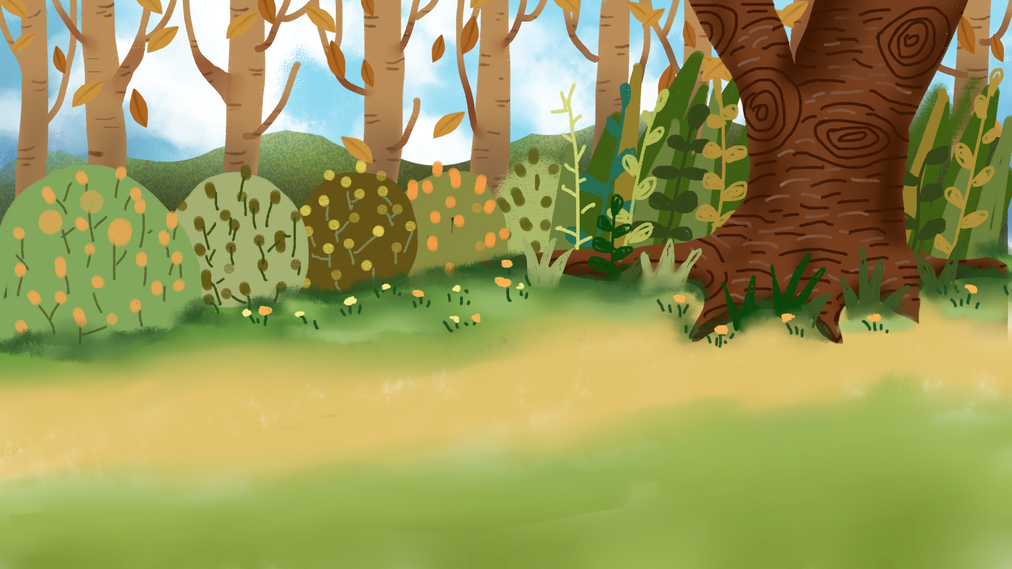
KHỞI
ĐỘNG

Slide 2
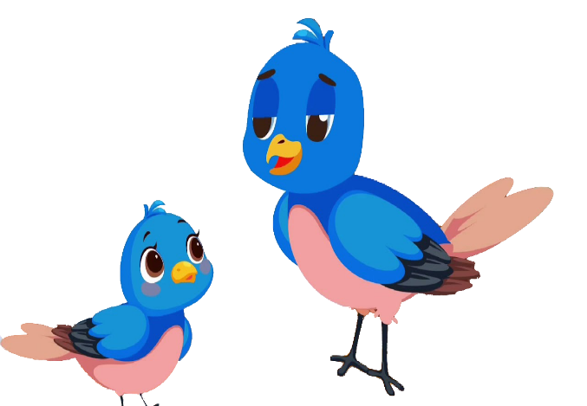
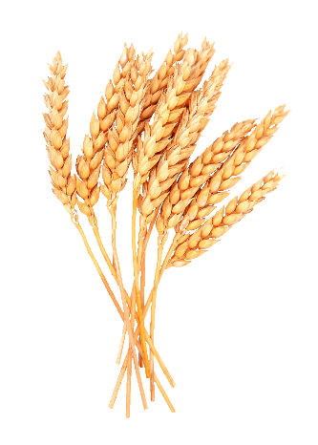
1. Nêu đặc điểm về góc của hình chữ nhật ?

Slide 3
2. Nêu đặc điểm về cạnh của hình chữ nhật ?

Slide 4
Toán
HÌNH VUÔNG

Slide 6
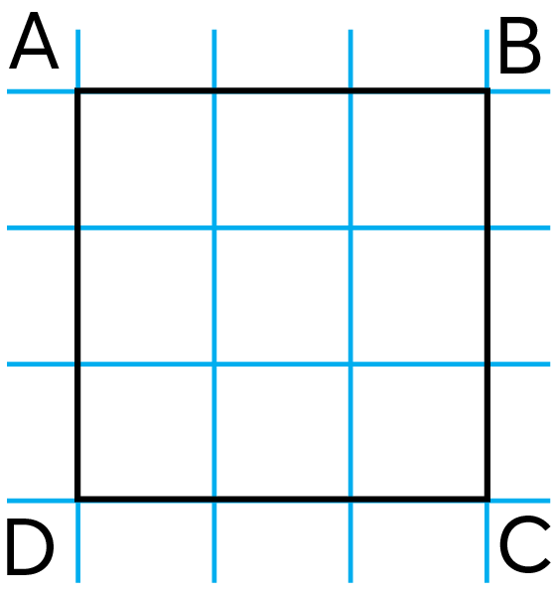
– Dùng ê-ke để nhận biết 4 góc đỉnh A, B, C, D có là góc vuông không.
– So sánh độ dài các cạnh: AB .?. BC .?. CD .?. DA.

Slide 7
– Dùng ê-ke để nhận biết 4 góc đỉnh A, B, C, D có là góc vuông không.
– 4 góc đỉnh A, B, C, D
là góc vuông.

Slide 8
– So sánh độ dài các cạnh: AB .?. BC .?. CD .?. DA.
AB = BC = CD = DA = 3 cm

Slide 10
2 cm
Có 1 hình vuông, biết độ dài một cạnh rồi, em sẽ biết được gì?
Biết độ dài 3 cạnh còn lại

Slide 11
Bài 1: Trong các hình dưới đây, hình nào là hình vuông?

Slide 12
EGHK và STUV là các hình vuông vì mỗi hình đều có:
4 góc vuông;
4 cạnh dài bằng nhau.

Slide 13
ABCD không là hình vuông vì 4 cạnh không dài bằng nhau.
MNPQ không là hình vuông vì không có 4 góc vuông.

Slide 14
Bài 2: Vẽ và trang trí hình vuông trên giấy kẻ ô vuông.

Slide 15
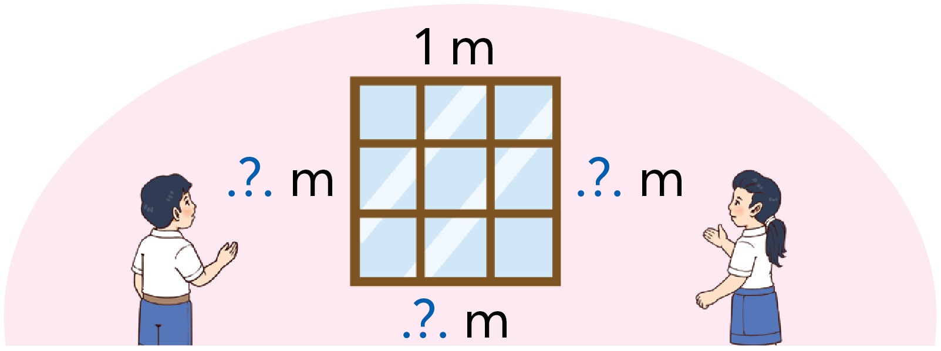
1. Số?
Khung cửa sổ trong hình dưới đây có dạng hình vuông.

Slide 16
Ta biết được một cạnh của nó là 1m
Vậy các cạnh còn lại dài bao nhiêu mét?
Độ dài các cạnh bằng nhau (1m)
Vì khung cửa sổ hình vuông.
1
1
1

Slide 17
HÃY
TÌM
CÁC
ĐỒ VẬT
CÓ
DẠNG
HÌNH
VUÔNG

Slide 18
Chào các em

